Slide 1
SQL Server 2012
数据库管理与开发教程
第3章 创建和管理数据库

Slide 2
本章主要介绍使用Transact-SQL语句和使用企业管理器创建数据库、修改数据库和删除数据库的过程。
通过本章的学习，读者可以熟悉SQL Server 2012数据库的组成元素，并能够掌握创建和管理数据库的方法。

Slide 3
3.1 认识数据库
3.2 SQL Server的命名规范
3.3 数据库操作

Slide 4
3.1 认识数据库
3.1.1 数据库基本概念
数据库（Data Base）是按照数据结构来组织、存储和管理数据的仓库，是存储在一起的相关数据的集合。

Slide 5
其优点主要体现在以下几方面：
（1）减少数据的冗余度，节省数据的存储空间。
（2）具有较高的数据独立性和易扩充性。
（3）实现数据资源的充分共享。

Slide 6
3.1.2 数据库常用对象
（1）表
（2）字段
（3）索引
（4）视图
（5）存储过程

Slide 7
3.1.3 数据库组成
（1）文件
① 主要数据文件
② 次要数据文件
③ 事务日志文件

Slide 8
（2）文件组
① 主文件组
② 用户定义文件组

Slide 9
对文件进行分组时，一定要遵循文件和文件组的设计规则。
① 文件只能是一个文件组的成员。
② 文件或文件组不能由一个以上的数据库使用。
③ 数据和事务日志信息不能属于同一文件或文件组。
④ 日志文件不能作为文件组的一部分。
日志空间与数据空间分开管理。

Slide 10
3.1.4 系统数据库
（1）Master数据库
（2）Tempdb数据库
（3）Model数据库
（4）Msdb数据库

Slide 11
3.2 SQL Server的命名规范
1．标识符格式

Slide 12
在定义标识符时必须遵守以下规定：
（1）标识符的首字符必须是下列字符之一。
统一码（Unicode）2.0标准中所定义的字母，包括拉丁字母a-z和A-Z，以及来自其他语言的字符。
下划线“_”、符号“@”或者数字符号“#”。
在SQL Server中，某些处于标识符开始位置的符号具有特殊意义。以“@”符号开始的标识符表示局部变量或参数；以一个数字符号“#”开始的标识符表示临时表或过程，如表“#gzb”就是一张临时表；以双数字符号“##”开始的标识符表示全局临时对象，如表“##gzb”则是全局临时表。

Slide 13
（2）标识符的后续字符可以是以下3种。
统一码（Unicode）2.0标准中所定义的字母。
来自拉丁字母或其他国家/地区脚本的十进制数字。
“@”符号、美元符号“$”、数字符号“#”或下划线“_”。

Slide 14
（3）标识符不允许是Transact-SQL的保留字。
（4）不允许嵌入空格或其他特殊字符。

Slide 15
2．标识符分类

Slide 16
常规标识符：符合标识符的格式规则。
分隔标识符：包含在双引号(“”)或者方括号([ ])内的标识符。该标识符可以不符合标识符的格式规则，如[MR GZGLXT]、MR和GZGLXT之间含有空格，但因为使用了方括号，所以视为分隔标识符。

Slide 17
3.2.2 对象命名规则
对象名的有效格式如下：
server.database.owner_name.object_name
server.database..object_name
server..owner_name.object_name
server...object_name
database.owner_name.object_name
database..object_name
owner_name.object_name
object_name

Slide 18
3.2.3 实例命名规则
默认实例
此实例由运行它的计算机的网络名称标识。使用以前版本SQL Server客户端软件的应用程序可以连接到默认实例。SQL Server 6.5版或SQL Server 7.0版服务器可作为默认实例操作。但是，一台计算机上每次只能有一个版本作为默认实例运行。
命名实例
计算机可以同时运行任意个SQL Server命名实例。实例通过计算机的网络名称加上实例名称以<计算机名称>\<实例名称>格式进行标识，即computer_name\instance_name，但该实例名不能超过16个字符。

Slide 19
3.3 数据库操作
3.3.1 创建数据库
1. 以界面方式创建数据库

Slide 20
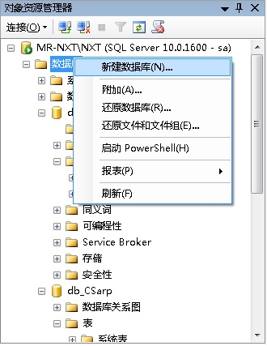
图3.1 新建数据库

Slide 21
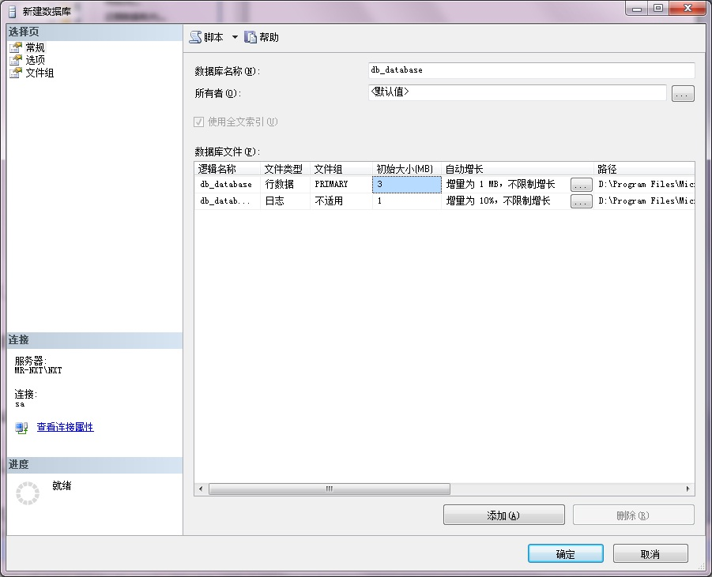
图3.2 创建数据库名称

Slide 22
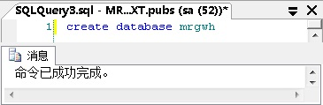
图3.3 创建一个名称为“mrgwh”的数据库

Slide 23
3.3.2 修改数据库
1．以界面方式修改数据库

Slide 24
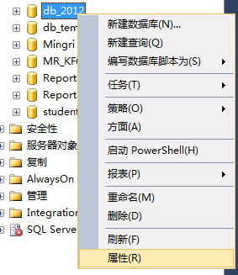
图3.4 选择数据库属性

Slide 25
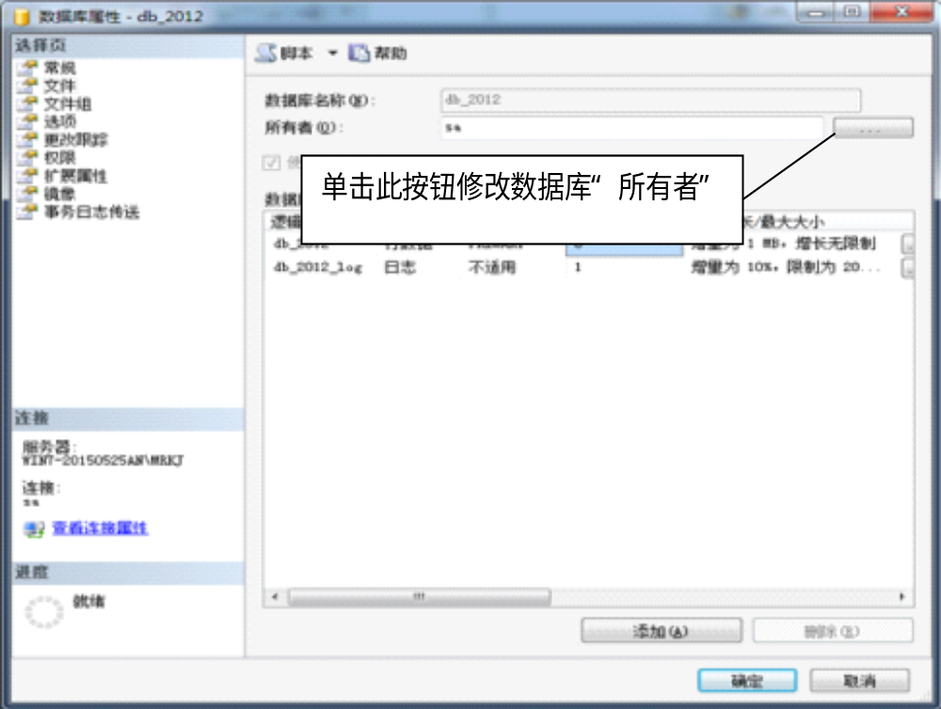
图3.5 “文件”选项卡

Slide 26
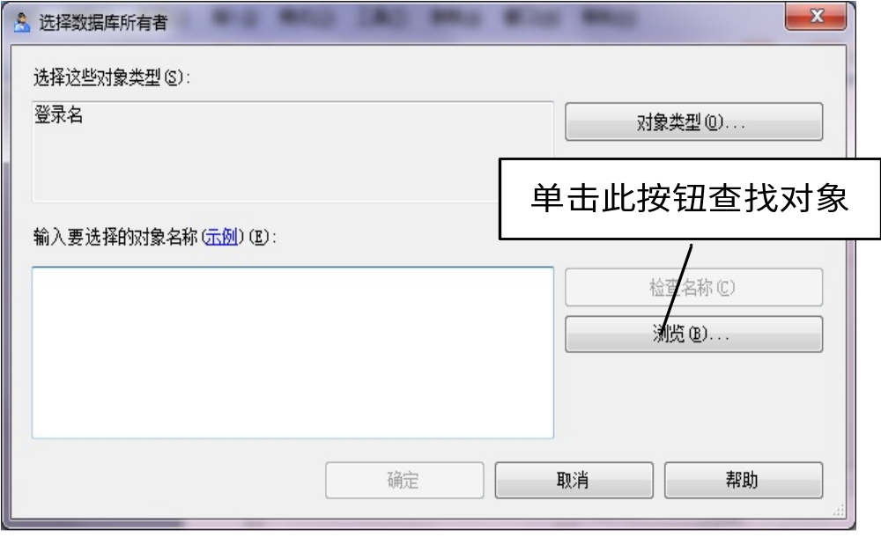
图3.6 选择数据库所有者

Slide 27
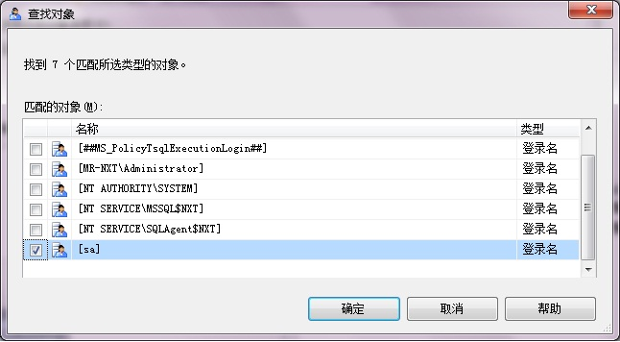
图3.7 查找对象对话框

Slide 28
3.3.3 删除数据库
1．以界面方式删除数据库

Slide 29
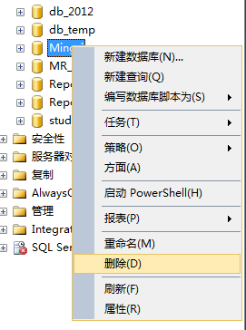
图3.8 删除数据库

Slide 30
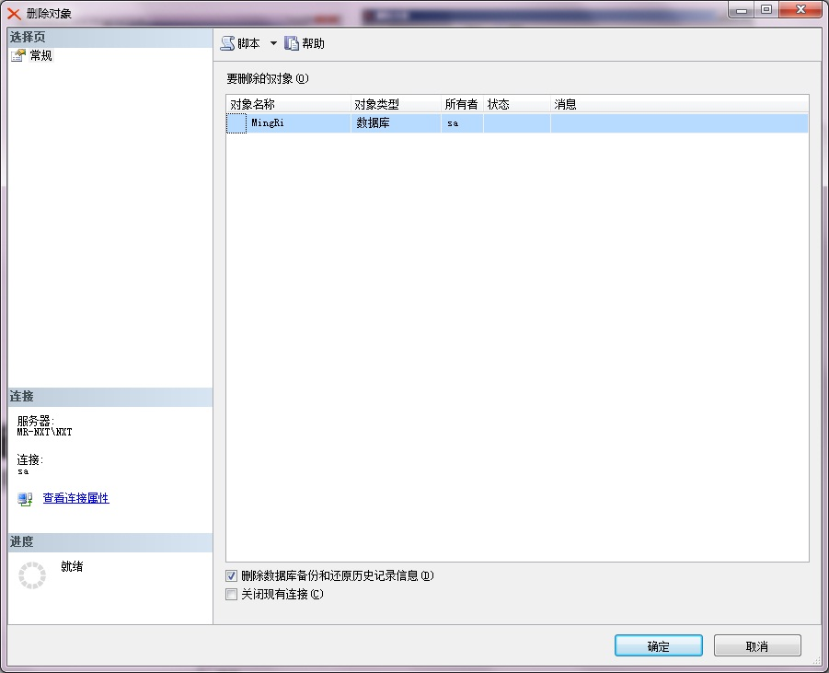
图3.9 除去对象

Slide 31
2．使用DROP DATABASE语句删除数据库
语法格式如下：
DROP DATABASE database_name [ ,...n ]
其中database_name是要删除的数据库名称。

Slide 32
小 结
本章介绍了SQL Server 2012数据库的组成、创建和管理数据库的方法以及如何查看数据库信息。读者不仅可以使用SQL Server 2012界面方式完成创建和管理数据库的工作。

